Slide 1
SHOW NOTES
EPISODIO 28
Conexiones emocionales para marcas: Entendiendo el porqué
Escúchalo en tu plataforma favorita:
Contacto: ceodigital@mck.agency

Slide 2
EPISODIO 28
Conexiones emocionales para marcas: Entendiendo el porqué
En esta nueva entrega, hablamos de un tema muy apasionante: las conexiones emocionales con las marcas.
En conjunto con nuestro invitado: Fernando Mosqueda, Growth Director & Partner en MCK, profundizamos en los hechos biológicos detrás de estas conexiones, su importancia para la mercadotecnia y la metodología para poder crearlas.
Asimismo, exploramos algunos ejemplos de campañas con gran vinculación emocional, realizadas por marcas que han sabido identificar y comunicar su porqué.
Puntos clave de este episodio:
Conexiones emocionales con las marcas.
Los momentos y las marcas.
Las verdades humanas como eje principal.

Slide 3
“Es necesario empatizar con el contexto del público al cual va dirigido cualquier tipo de publicidad”.
Luis Badillo
MCK FOUNDER & CEO

Slide 4
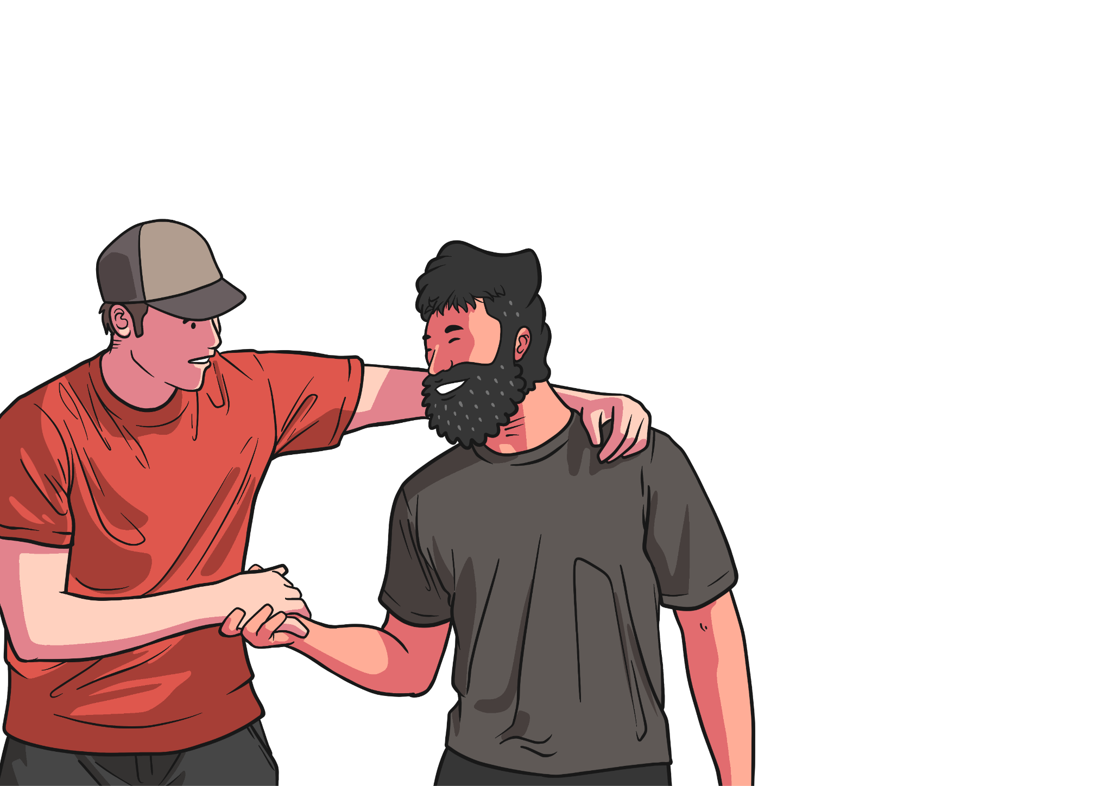
Es necesario acomodar todas las piezas del ecosistema para que funcionen a nuestro favor
Así como en la vida cotidiana, las audiencias conectan mejor con aquellas marcas con la cuales se vinculan, con las que les caen mejor y las que están alineadas con sus valores y metas.
Las conexiones emocionales en contextos digitales parten de una conexión con la segmentación.
Todo tiene que ver con la conexión que vamos a tener con las personas.
Cómo se distribuye el mensaje, cómo se crea, etc.

Slide 5
Las emociones dependen de momentos
Puede estar dentro de tu target, pero al mismo tiempo puede estar dentro del target de alguien más.
Una persona puede tener muchos cambios de humor o muchas emociones al día.
Por ello
Por ello
Tenemos que saber qué emociones van a conectar en ese momento con cada persona.

Slide 6
“Es importante analizar el contexto de tu audiencia antes de realizar una campaña, para evitar una crisis de marca”.
Luis Badillo
MCK FOUNDER & CEO

Slide 7
Las verdades humanas son un buen lugar para comenzar
Estas verdades no tienen vigencia y tienen miles de bajadas diferentes alrededor de ese concepto.
Todo comienza con esa verdad humana (felicidad, belleza, amor, etc.) y si las marcas no la conocen, no hay consistencia, se pierde.

Slide 8
“Las conexiones emocionales en contextos digitales parten de una conexión con la segmentación. Hacer una bajada más precisa te permitirá leer a tu público.”
Luis Badillo
MCK FOUNDER & CEO

Slide 9
Las marcas deben de tener una razón de ser y de existir. A partir de esa razón de existir deben construir su propio sistema de creencias, ya que eso es lo que realmente las va a hacer trascender a lo largo del tiempo.

Slide 10
SHOW NOTES
EPISODIO 28
Conexiones emocionales para marcas: Entendiendo el porqué
Escúchalo en tu plataforma favorita:
Contacto: ceodigital@mck.agency

